Slide 1


Mr. Homero
Dilan Santiago López Romero.
Bryam Castañeda Cuervo.
Johan Sebastián Muñoz Contreras.
Ficha 2900619

Slide 2

Objetivo General

Slide 3

Objetivo General
Desarrollar un sistema de información enfocado en la fidelización de clientes, gestión y análisis de ventas, gestión de empleados e inventario del restaurante Mr. Homero ubicado en la localidad de San Cristóbal, Bogotá.

Slide 4
Objetivos Específicos

Slide 5
Objetivos Específicos
Facilitar la gestión del inventario para mantener un registro preciso de los productos, permitiendo al restaurante realizar un seguimiento más eficiente de las existencias, de esta forma se podrá gestionar mejor las necesidades de renovación de productos y así mismo minimizar el riesgo de pérdidas debido a productos caducados o faltantes.
Gestionar los procesos de ventas, seguimiento de ventas, generación de informes y análisis de tendencias, lo cual permite una toma de decisiones más informada para aumentar los ingresos y optimizar los recursos del restaurante.
Organizar la gestión de los empleados en el restaurante ayudando a la programación de turnos y seguimiento de hora trabajadas, entre otras cosas.
Facilitar el proceso de fidelización, otorgando descuentos, promociones u obsequios a los clientes, de esta forma el restaurante tendrá una estrategia que le ofrezca incentivos a sus clientes para seguir regresando.

Slide 6
Planteamiento del problema

Slide 7
Planteamiento del problema
El restaurante Mr. Homero es un espacio conocido en la comunidad local por su excelente comida y su servicio agradable haciendo que se establezca como un punto referente para la localidad de San Cristóbal.
Luego de emplear las técnicas de recolección de información al gerente del restaurante, se evidencio que se ha visto afectado por la falta de fidelización hacia sus clientes, ineficaz gestión del inventario, una gestión de ventas mejorable y la falta de un sistema para gestionar a sus empleados, todo esto implica que el restaurante tenga una pérdida de clientes regulares y recomendaciones de estos, dificultades para mantener los productos necesarios en stock, lo que puede llevar a desperdiciar recursos, perder oportunidades para aumentar ingresos y la falta de coordinación de los empleados. Estos problemas afectan la eficiencia operativa, los ingresos y la experiencia del cliente.

Slide 8
Pregunta problema

Slide 9
Pregunta problema
¿De qué forma se podrían facilitar los procesos de publicidad, fidelización y gestión de ventas del restaurante Mr. Homero?

Slide 10
Alcance del proyecto

Slide 11
Alcance del proyecto
El sistema de información será desarrollado para el restaurante Mr. Homero, ubicado en la ciudad de Bogotá.
El sistema de información incluirá las siguientes funcionalidades: fidelización de clientes mejorando la relación de los clientes con el restaurante eligiéndolo por los beneficios, gestión de inventario desarrollando una interfaz gráfica limpia e interactiva, gestión de empleados y gestión de ventas. Para esto se necesitará información del restaurante sobre cómo se procesan las ventas, como se gestiona actualmente el inventario, que disposición tienen acerca de la fidelización de clientes

Slide 12
Justificación

Slide 13
Justificación
A partir del análisis de la problemática identificada en el restaurante Mr. Homero en relación con la fidelización se evidenció que el restaurante no cuenta con métodos efectivos para mantener a sus clientes, problemas al momento de gestionar las ventas, falta de gestión de empleados y del mismo modo se comprobaron dificultades a la hora de administrar el inventario.
Para agilizar los procesos del restaurante se desarrollará un sistema de información que permitirá mejorar la experiencia del cliente a la hora de realizar una compra dándole beneficios con la fidelización como: Descuentos, premios, obsequios, etc. Por otro lado, el restaurante tendrá un mejor rendimiento con respecto a la gestión de ventas agilizando el tiempo y forma en que se toman los pedidos mientras que en el inventario se busca tener un mejor control en la gestión de los productos manteniendo bajo control el stock y de igual forma mejorar la gestión de empleados con programación de turnos y horas trabajadas.

Slide 14
Mapa de procesos

Slide 15
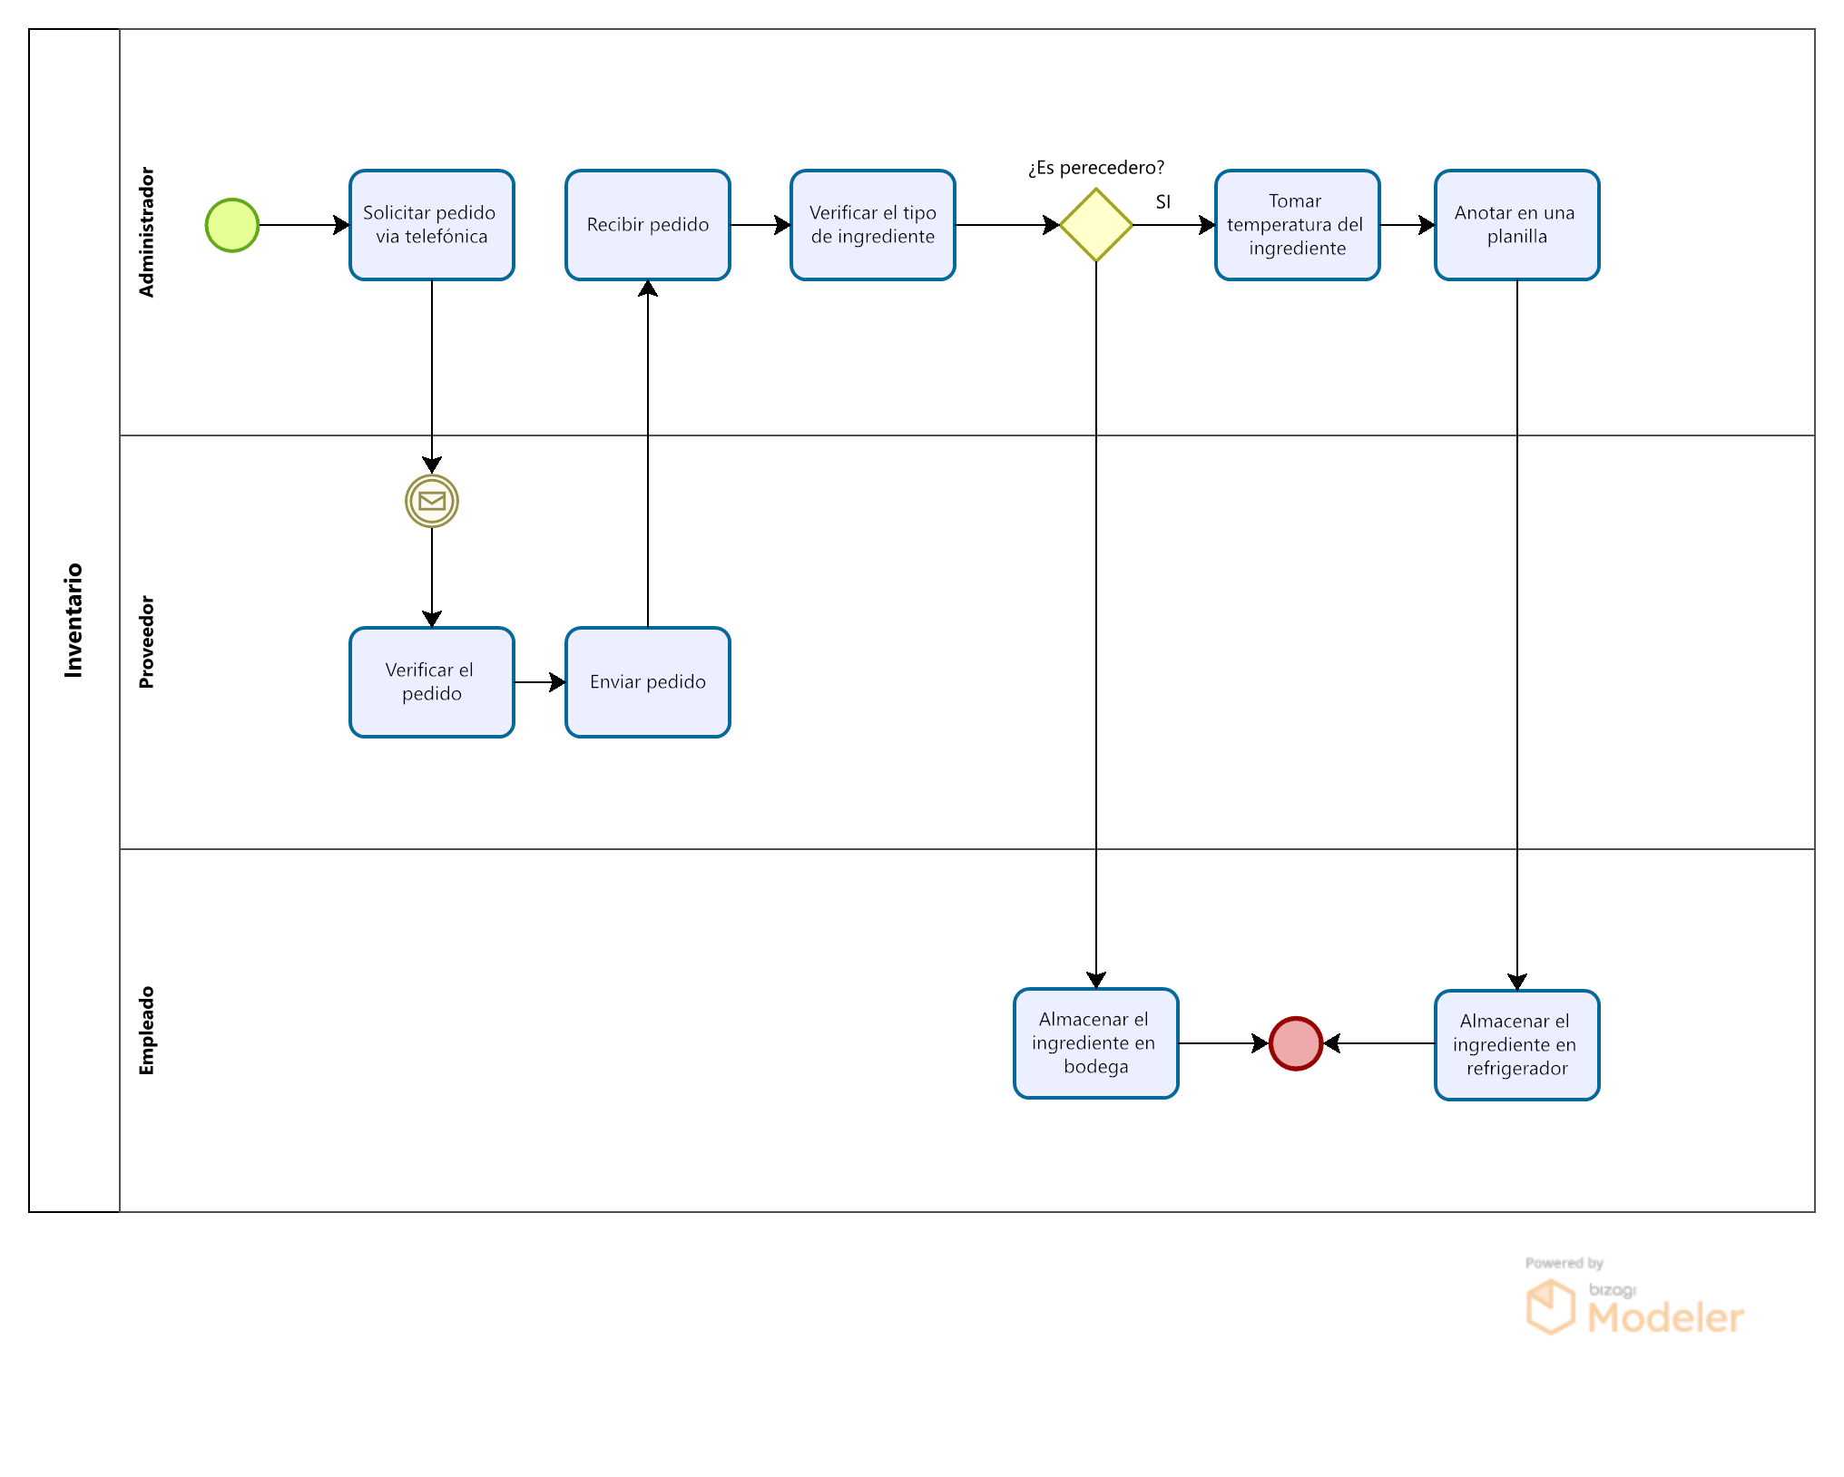

Slide 16
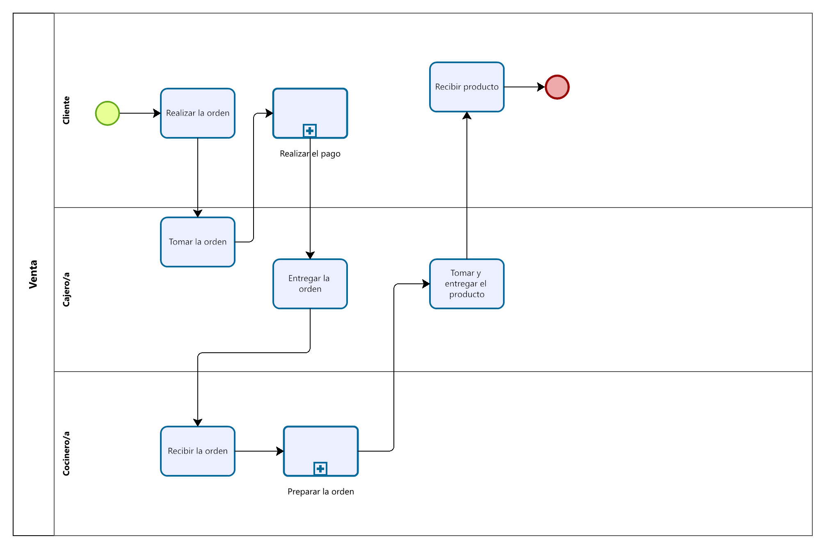

Slide 17
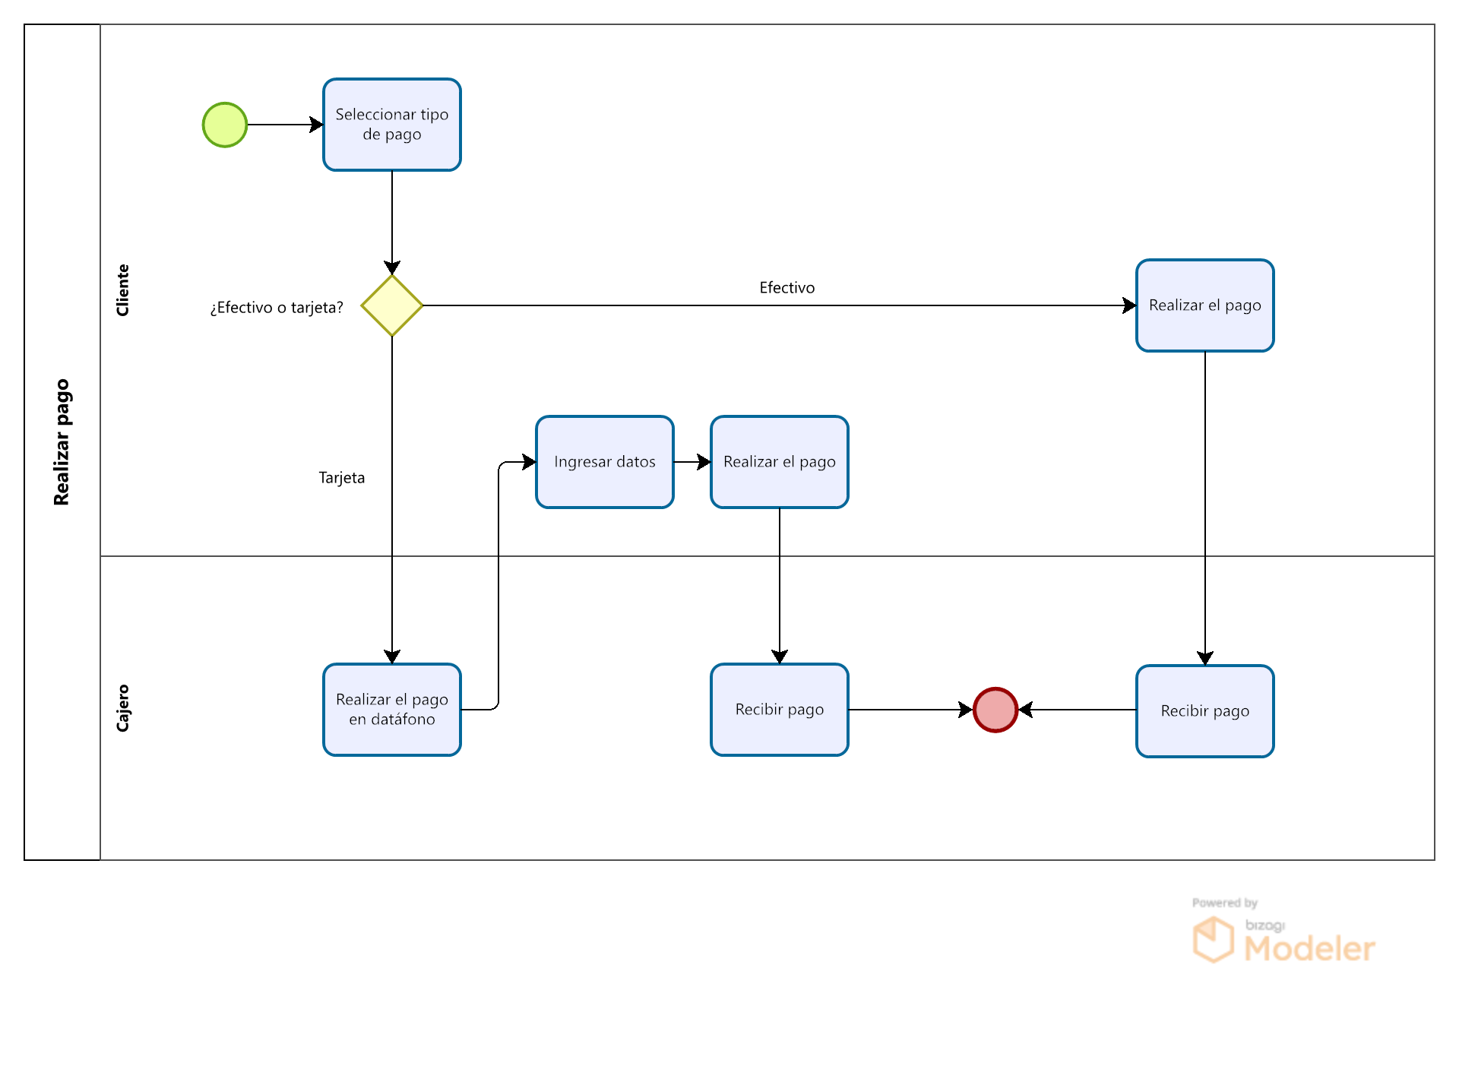

Slide 18
Técnicas de recolección de información

Slide 19
Entrevista
entrevista.docx
Encuesta
https://forms.gle/sYDd7YTLUFRNYvzt8
EscalaDeValoracion.xlsx

Slide 20
Requisitos funcionales

Slide 21
No. de requisito | Nombre de requisito | Prioridad
RF1 | El usuario podrá registrarse en el sistema utilizando su correo electrónico, numero de documento y una contraseña | Alta
RF2 | El usuario podrá ingresar al sistema con su correo electrónico y contraseña | Alta
RF3 | Permitir al usuario dar reseñas al servicio, la comida y el lugar. | Media
RF4 | El sistema permitirá al usuario ver su historial de compras | Alta
RF5 | Un usuario puede ver la lista de ofertas y descuentos | Media
RF6 | El sistema permitirá ver a los usuarios el menú | Media
RF7 | El sistema verificará el historial del usuario para generarle fidelización de acuerdo con sus compras. | Alta
RF8 | El usuario podrá editar sus datos personales. | Alta
RF9 | Los empleados podrán realizar ventas. | Alta
RF10 | Los empleados podrán aplicar descuentos y ofertas a usuarios fidelizados. | Alta
RF11 | Los empleados podrán visualizar el historial de ventas. | Alta
RF12 | Los empleados pueden ver y gestionar los productos en el inventario. | Alta
RF13 | El administrador podrá gestionar las ventas viendo el historial, borrando o editando el tipo de venta. | Alta
RF14 | El administrador podrá pedirle al sistema un reporte general de las ventas. | Alta
RF15 | El administrador podrá realizar ventas. | Alta

Slide 22
RF16 | El administrador podrá gestionar el menú; agregando, editando o eliminando productos. | Alta
RF17 | El administrador podrá gestionar las categorías de los productos. | Alta
RF18 | El administrador podrá gestionar el inventario agregando nuevos productos, eliminándolos y editándolos. | Alta
RF19 | El administrador podrá gestionar los descuentos y promociones. | Alta
RF20 | El administrador podrá gestionar a los empleados agregando nuevos empleados o eliminándolos | Alta

Slide 23
Requisitos no funcionales

Slide 24
No. de requisitos | Nombre de requisitos | Prioridad
RNF1 | El sistema encriptara información confidencial de los usuarios. | Alta
RNF2 | El sistema tendrá una interfaz de usuario intuitiva | Alta
RNF3 | El sistema será compatible con diferentes dispositivos | Alta
RNF4 | El sistema será fácil de mantener y actualizar | Alta
RNF5 | El sistema notificara a los usuarios cuando haya un descuento | Alta
RNF6 | El sistema tendrá backup en la nube y otra local | Alta

Slide 25
Historias de usuario

Slide 26
CÓDIGO HISTORIA DE USUARIO | CÓDIGO CASO DE USO | HISTORIA DE USUARIO | CRITERIOS DE ACEPTACIÓN
US001 | CU-1 | COMO gerente NECESITO una función para analizar los datos de venta. | ESCENARIOS: Analizar los datos en un dashboard. NECESITAMOS: Lista de ventas Lista de productos Graficas de datos de ventas.
US002 | CU-2 | COMO gerente NECESITO una función para gestionar las ventas. | ESCENARIOS: Actualizar información de ventas existentes Eliminar ventas registradas NECESITAMOS: Lista de ventas. Lista de productos. Lista de precios
US003 | CU-3 | COMO gerente NECESITO una función para realizar un pedido. | ESCENARIOS: Crear un nuevo pedido. Gestionar los datos del pedido Borrar productos del pedido. NECESITAMOS: Una función que genere una lista de productos derivados de una categoría. Lista de órdenes. Filtro de búsqueda.

Slide 27
US004 | CU-4 | COMO gerente NECESITO una función para generar reportes de ventas. | ESCENARIOS: Generación de reportes de ventas diarios, semanales, mensuales o anuales. Creación de reportes de ventas por categorías de productos para analizar el rendimiento de cada tipo de producto. NECESITAMOS: Una función que pueda acceder a la base de datos de ventas y extraer información relevante para generar reportes. Una interfaz de usuario intuitiva que permita a los gerentes seleccionar los parámetros deseados para cada tipo de reporte. Personalización de los reportes para elegir el formato de salida (PDF, Excel, etc.).

Slide 28
US005 | CU-5 | COMO gerente NECESITO una función para gestionar el menú. | ESCENARIOS: Agregar nuevos elementos al menú. Editar elementos del menú. Eliminar elementos del menú. Gestionar categorías del menú. NECESITAMOS: Funcionalidades de búsqueda y filtrado para facilitar la navegación y la gestión del menú Una interfaz intuitiva y fácil de usar para que el gerente pueda acceder y gestionar el menú de manera eficiente
US006 | CU-6 | COMO gerente NECESITO una función para gestionar el inventario. | ESCENARIOS: Seguimiento de existencias Reabastecimiento automático Gestión de proveedores NECESITAMOS: Lista de productos Lista de categorías de productos Fecha de ingreso y caducidad de los productos Cantidad de productos disponibles

Slide 29
US007 | CU-7 | COMO gerente NECESITO una función para gestionar la publicidad. | ESCENARIOS: Subir imágenes en un apartado especial para crear interés en los clientes por los productos. NECESITAMOS: Una función para la carga y visualización de imágenes.
US008 | CU-8 | COMO gerente NECESITO una función para gestionar los clientes. | ESCENARIOS: Actualizar información de clientes. Suspender de clientes. Seguimiento de historial de compras. Gestionar quejas y comentarios. NECESITAMOS: Lista de clientes Datos básicos de clientes Historial de compras de clientes
US009 | CU-9 | COMO gerente NECESITO una función para gestionar los empleados. | ESCENARIOS: Editar los perfiles de los empleados. NECESITAMOS: Perfiles de los empleados

Slide 30
US010 | CU-10 | COMO gerente NECESITO una función para gestionar descuentos y combos. | ESCENARIOS: Generar una tabla donde se pueda editar los valores de descuento y añadir combos NECESITAMOS: Lista de productos. Precios de los productos. Inventario. Menú de los productos.
US011 | CU-11 | COMO empleado NECESITO una función para generar una venta. | ESCENARIOS: Agregar productos. Editar la cantidad de productos. Realizar un pago. NECESITAMOS: Menú de los productos. Inventario.
US012 | CU-12 | COMO empleado NECESITO una función para agregar productos al inventario. | ESCENARIOS: Reabastecimiento de productos. NECESITAMOS: Cantidad de productos en el inventario.

Slide 31
US013 | CU-13 | COMO empleado NECESITO una función para gestionar las ventas. | ESCENARIOS: Editar los campos erróneos en una venta. NECESITAMOS: Historial de ventas. Tabla de ventas.
US014 | CU-14 | COMO usuario NECESITO una función para poder valorar el servicio del restaurante. | ESCENARIOS: Calificación de 1-5. Campo para poner la reseña en texto. Agregar fotos o videos. NECESITAMOS: Menú de productos.
US015 | CU-15 | COMO usuario NECESITO una función para registrarme y poder hacer el proceso de fidelización | ESCENARIOS: Realizar el formulario de registro NECESITAMOS: Formulario de registro
US016 | CU-16 | COMO usuario NECESITO una función para ver mi historial de compras. | ESCENARIOS: Acceso al historial de compras NECESITAMOS: Historial de compras

Slide 32
Mockups

Slide 33
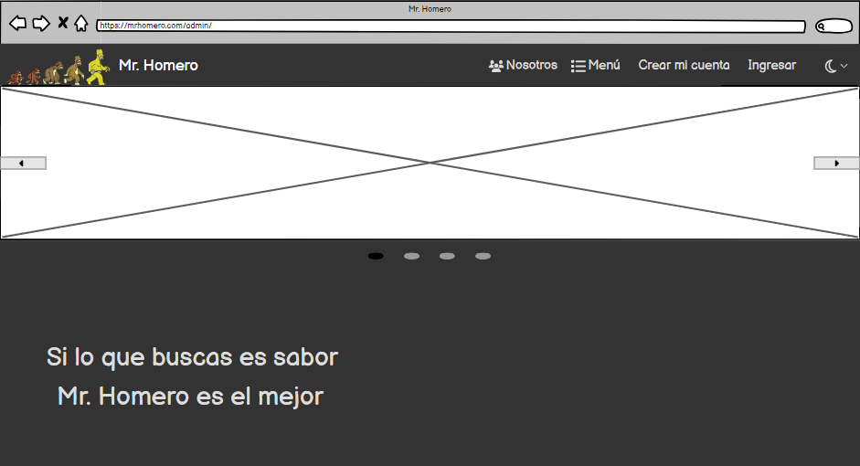
Link: https://balsamiq.cloud/sveitm7/psznfme/r054C

Slide 34
Repositorio

Slide 35
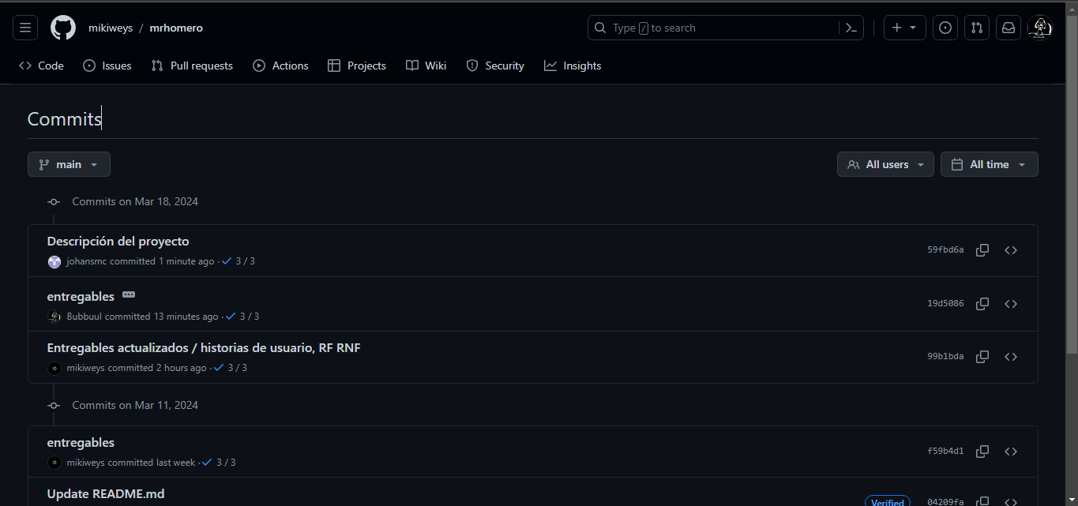
https://github.com/mikiweys/mrhomero
Repositorio:

Slide 36


